Slide 1
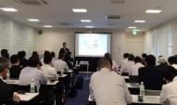
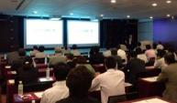
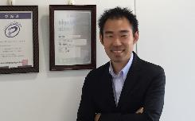
中小企業の経営者さまへ
中小企業の社長のための
助成金活用セミナー
助成金活用セミナー
全国で実績のある助成金活用セミナーに参加しませんか。
年間3000種類ともいわれる補助金・助成金の活用方法をお伝えします。
受給額例
平均275万円/社（最大870万)
【説明会内容】
１ 株式会社ライトアップの紹介
２．助成金・補助金の違い
３．活用しやすい最新の助成金のご紹介
４．具体的な申請方法の説明(申請書類など)
業 種
全業種対象
主な要件
(1) 社員1名以上雇用している
(2) 雇用保険など加入している
(3) 半年以内に会社都合解雇なし
日 時
2023年12月11日（月）
15:00～16:00
締 切
セミナー開始直前まで
会 場
ZOOMによる完全オンライン開催
参加費
無 料
講演講師
株式会社ライトアップ
経営コンサルティング局 マネージャー
江戸 宏光
株式会社ライトアップは年間2万人の経営者様へ経営勉強会を実施しています。
公的支援制度を活用することで、資金面の課題を解決しながら会社が成長する
仕組みを作るノウハウをお伝えしております
セミナーの申込方法は裏面をご覧ください

Slide 2
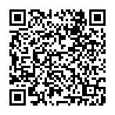
【参加申込方法について】
Web によるお申込みをお願いします
2023年 12月11日（月）開催
2023年度最新の助成金・補助金セミナー ～自社で使える制度がその場でわかる～
お申込は、ご視聴される皆さまおひとりずつ必要となります。
①下記URLまたは二次元コードから申込フォームへアクセス下さい。
②必要事項に入力していただきましたら【送信】を押してください。
＊ご参加には「e-mail アドレス」が必要となります。
＊「申込コード」欄へは「RBJ62」とご入力ください。
③申込後、当日参加用のURLが記載されたメールが届きましたら
登録完了となります。
※ セミナー開始時刻の20分前よりログイン可能です。
ログイン後、開始までは音楽が流れております。開始前に音楽が聞こえない場合は、
各機器の音声設定のご確認をお願いいたします。
※ 録画録音やチャットでの誹謗中傷等は固く禁止させていただきます。
発見された場合はご退場いただく場合もございます。
※ 同時に2つの端末からセミナーを視聴することはできません。
申込締切日
セミナー開始直前まで
https://zoom.us/webinar/register/WN_dKm_U_c3TT-TDeC7CorE9Q
＜お客様情報のお取り扱いについて＞
ご記入いただきました内容は、あいおいニッセイ同和損害保険株式会社（関連会社・提携会社・代理店・扱者含む）からの各種商品・サービスのご案内、及び各種情報提供・運営管理に活用させていただきますのでご了承ください。
［お問合せ先］
代理店・扱者名 | 担当者名 | TEL | メールアドレス
（IS71）

